Slide 1
برمجة تطبيقات الانترنت (1) الفصل التاسع مقدمة في جافا سكريبت
اعداد
الدكتور / أسامة حسام الدين
الأستاذ المشارك بكلية علوم وهندسة الحاسبات بينبع

Slide 2
محتوى الفصل التاسع
طباعة النصوص
المربعات الحوارية
العمليات الحسابية والمنطقية
المتغيرات
جمل الشرط if
جملة الشرط switch

Slide 3
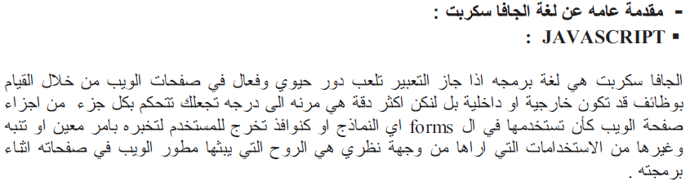
مقدمة

Slide 4
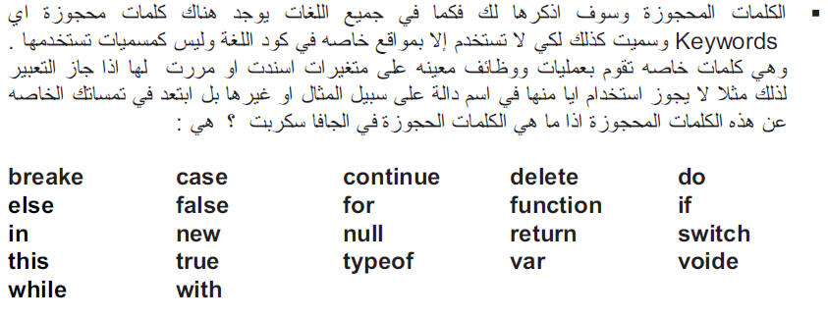
الكلمات المحجوزة

Slide 5
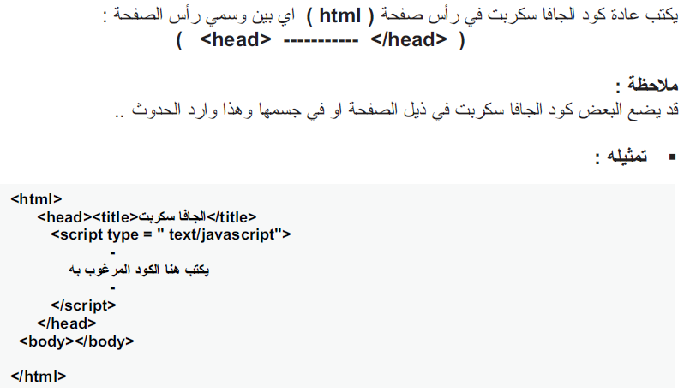
موضع كود جافا سكريبت
<script type="text/javascript" src="script.js"></script> في حالة الكتابة في ملف منفصل نستخدم هذه الجملة:

Slide 6
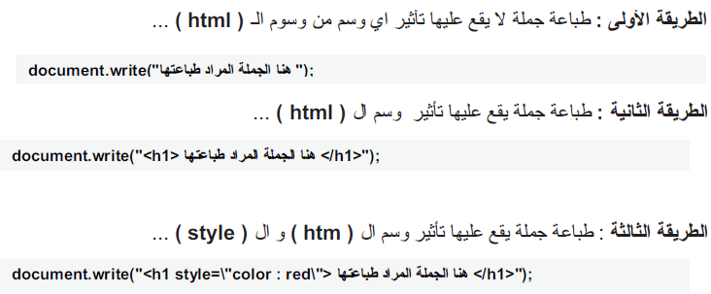
الطباعة على الشاشة - طرق الطباعة

Slide 7
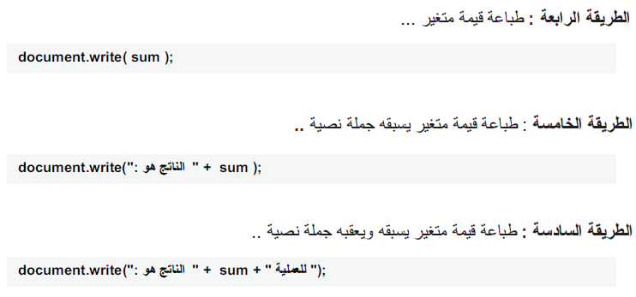
الطباعة على الشاشة - طرق الطباعة

Slide 8
الطباعة على الشاشة - أمثلة
طباعة رقم عشوائي:
var x=Math.random();
document.write("The result: ",x)
طباعة ناتج عملية حسابية:
var x=10;
var y=90;
document.write("The result is " + Number(x+y))
طباعة تعليمة html :
document.write(" Arab <br />Top ");

Slide 9
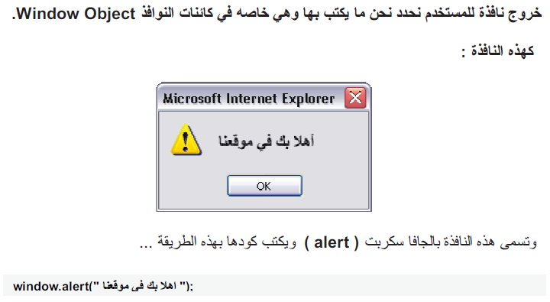
المربعات الحوارية

Slide 10
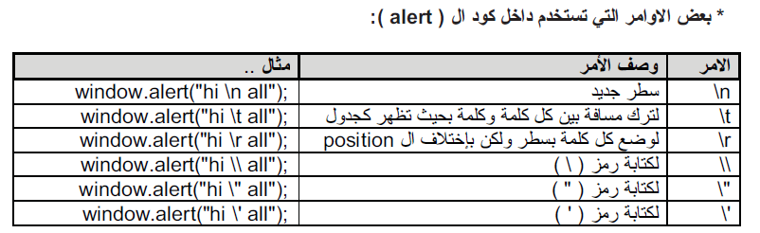
المربعات الحوارية

Slide 11
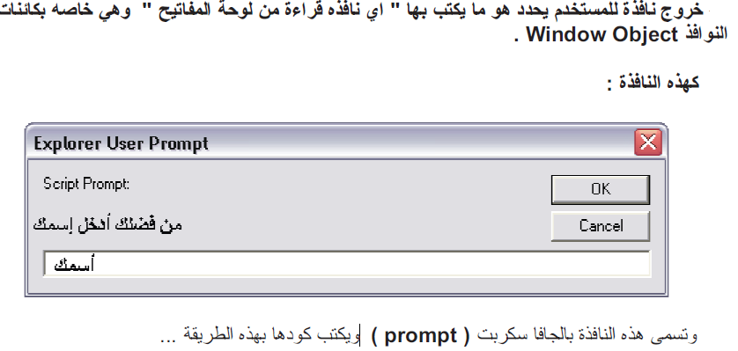
المربعات الحوارية

Slide 12
المربعات الحوارية
مثال الترحيب بشخص:
var person_name=window.prompt(“what’s your name”,”abed”)
document.write("Hello my dear " + person_name)
مثال الترحيب بشخص عند الضغط على زر:
<button onclick="alert('hello');">Click me to talk</button>
مثال لعملية حسابية وطباعة الناتج:
var x=window.prompt("Enter the number","");
document.write("The square root of the nubmer is " + Math.sqrt(Number(x)));

Slide 13
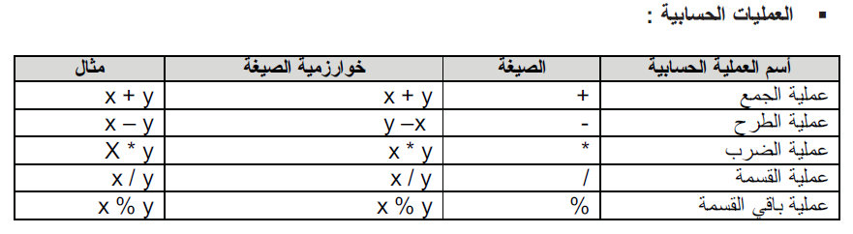
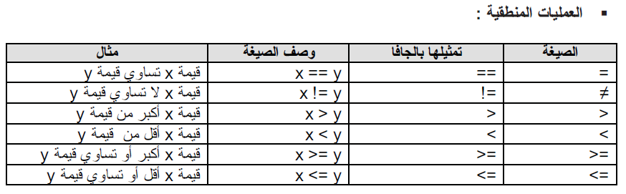
العمليات الحسابية والمنطقية

Slide 14
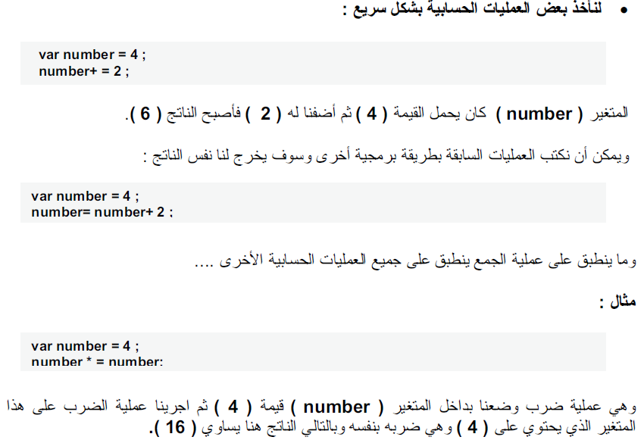
العمليات الحسابية والمنطقية - أمثلة

Slide 15
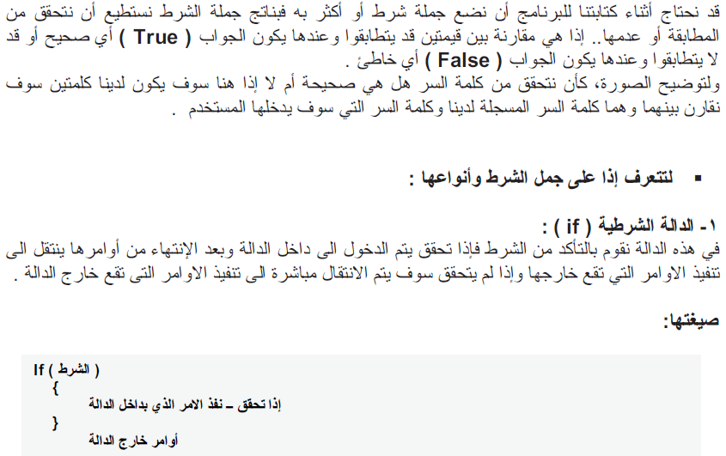
جمل الشرط IF

Slide 16
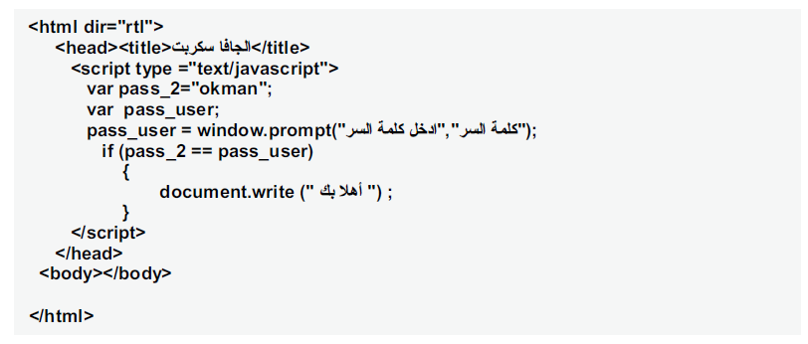
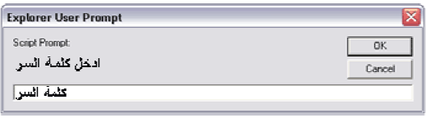
جمل الشرط IF - أمثلة

Slide 17
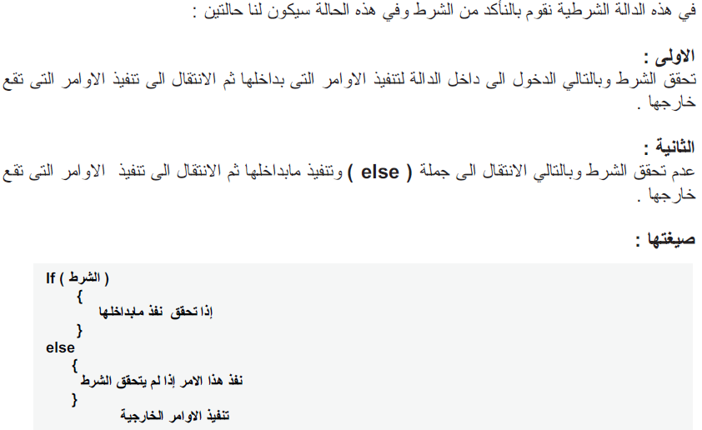
جمل الشرط IF-ELSE

Slide 18
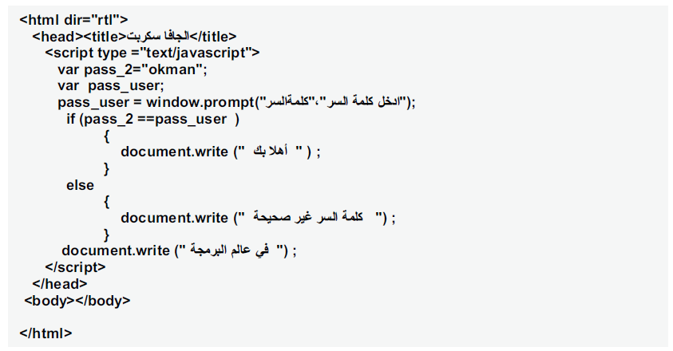
جمل الشرط IF-ELSE مثال

Slide 19
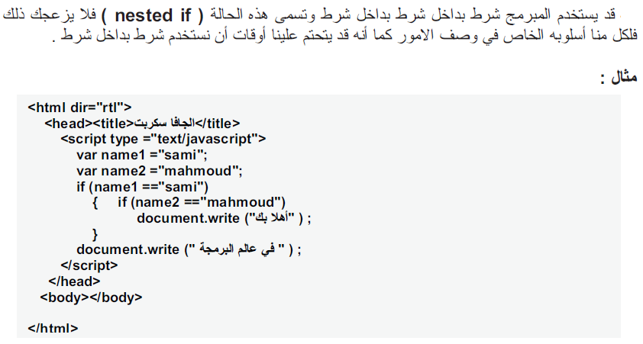
جمل الشرط المتداخلة nested if

Slide 20
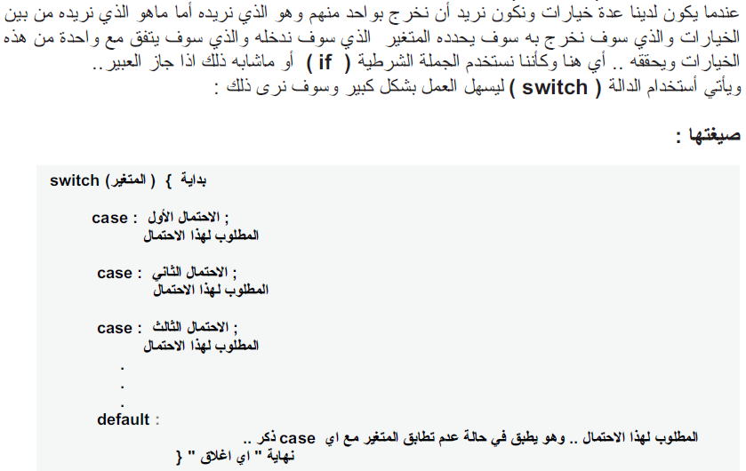
جملة الشرط switch

Slide 21
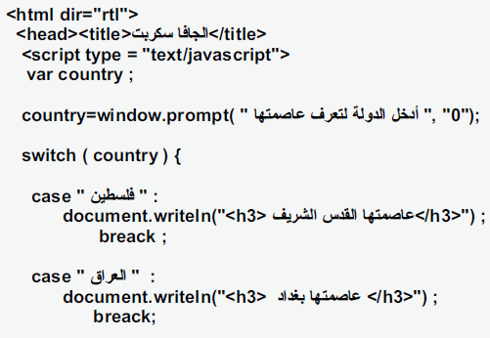
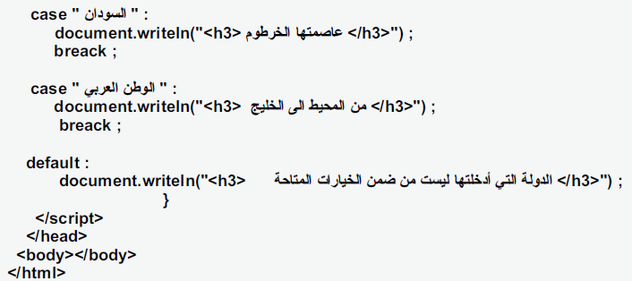
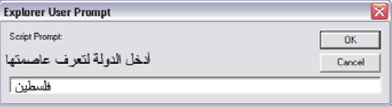
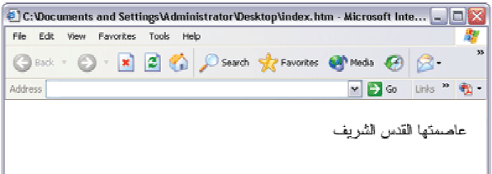
جملة الشرط switch مثال

Slide 22
مع خالص التحية ،،،

